Slide 1

Data mining
Підготували:
Бортнік В.
Губенко М.
Кравчук О.
Кривонос А.
Пузир Д.
Серіков О.

Slide 2
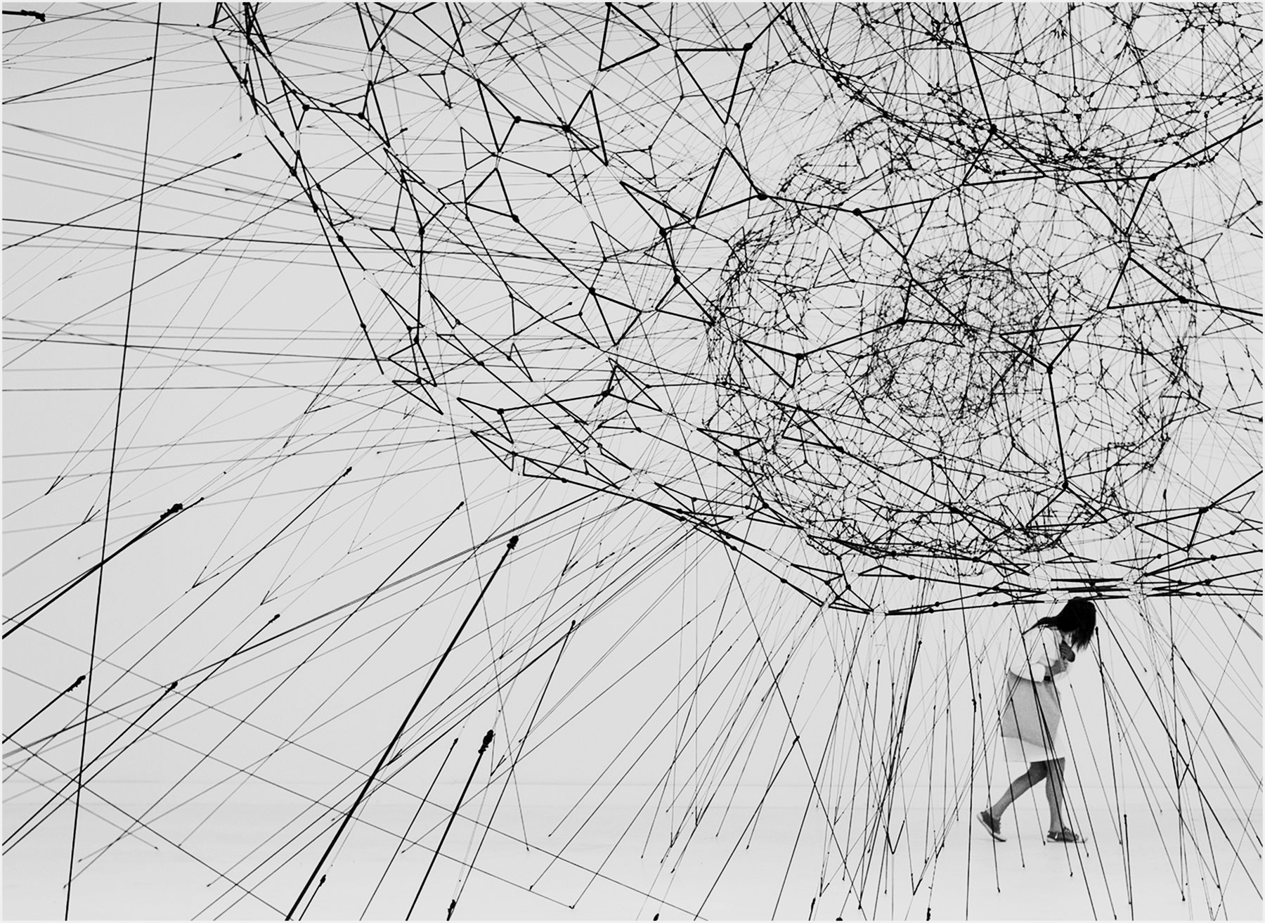

Slide 3
Data mining
Витяг, збір даних, видобуток даних (ще використовують Information Retrieval або IR);
Витяг знань, інтелектуальний аналіз даних (Knowledge Data Discovery або KDD, Business Intelligence).
Завдання, які вирішуються Data Mining:
1. Класифікація
2. Кластеризація
3. Скорочення опису
4. Асоціація
5. Прогнозування
6. Аналіз відхилень
7. Візуалізація даних.

Slide 4


Slide 5
Типи даних, шкали
Просторові дані
Тимчасові ряди
Вид: | Приклад:
Дані класифікації (номінальні) | Особи класифіковані за статтю, національністю
Ранжировані | Впорядкування регіонів за рейтингом
Дані вимірювання на інтервальній шкалі | Температура (шкала з довільною нульовою точкою і масштабом)
Дані вимірювання на відносній шкалі | Вимірювання ваги, висоти, об’єму (шкала з довільним масштабом, але фіксованою нульовою точкою)

Slide 6
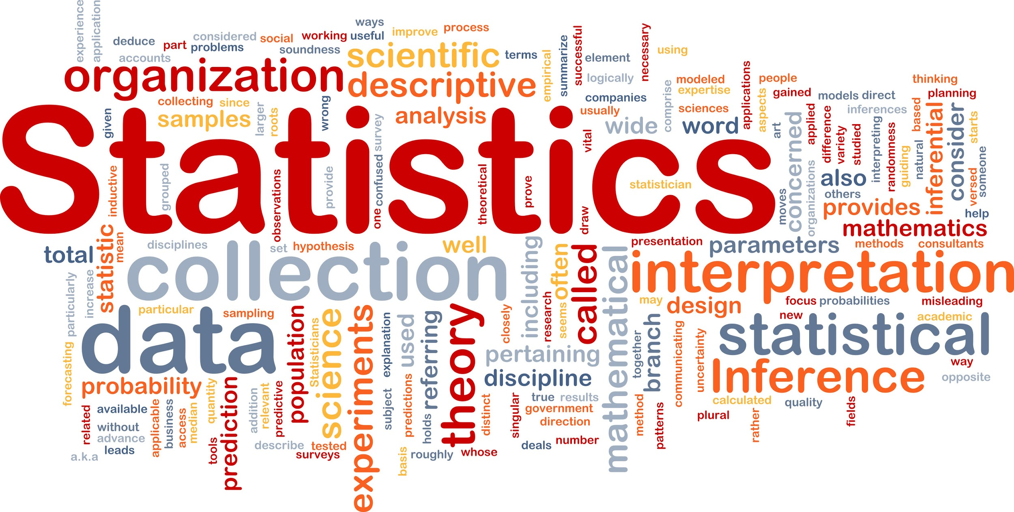

Slide 7
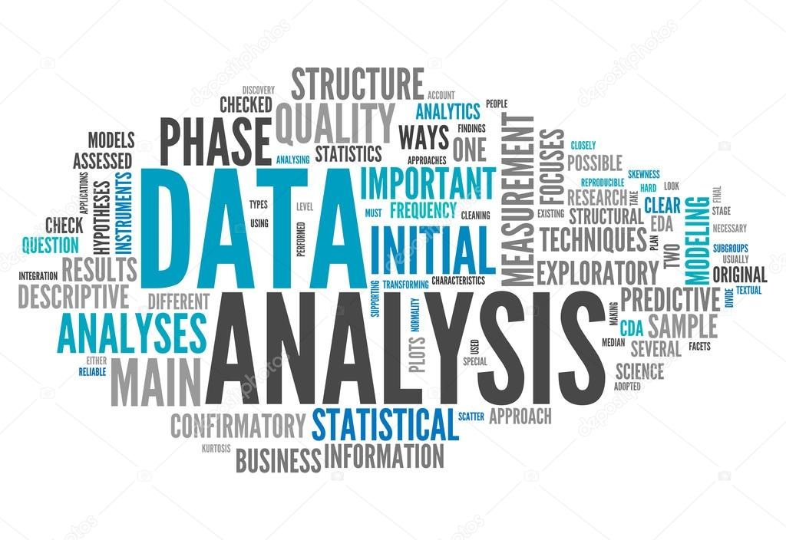

Slide 8

Data Mining
...аналіз 10 000 акторів фільмів для дорослих

Slide 9
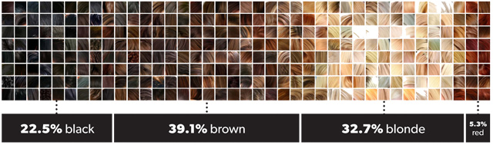
Розподіл акторів за кольором волосся

Slide 10
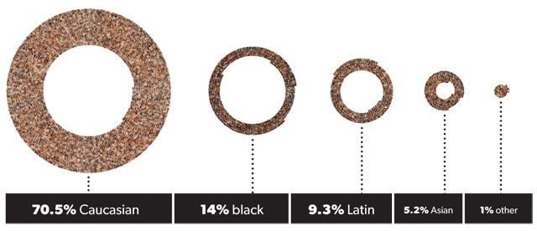
Розподіл акторів за кольором шкіри

Slide 11
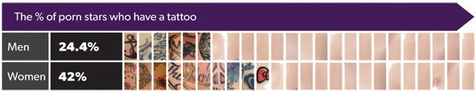
Розподіл акторів за наявністю татуювань

Slide 12
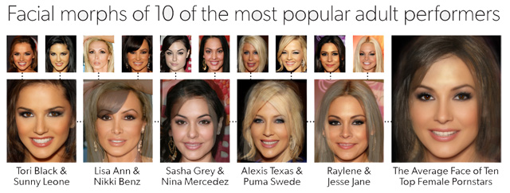
Морфінг 10 облич топ-10 актор_есс

Slide 13
Посилання: jonmillward.com

Slide 15
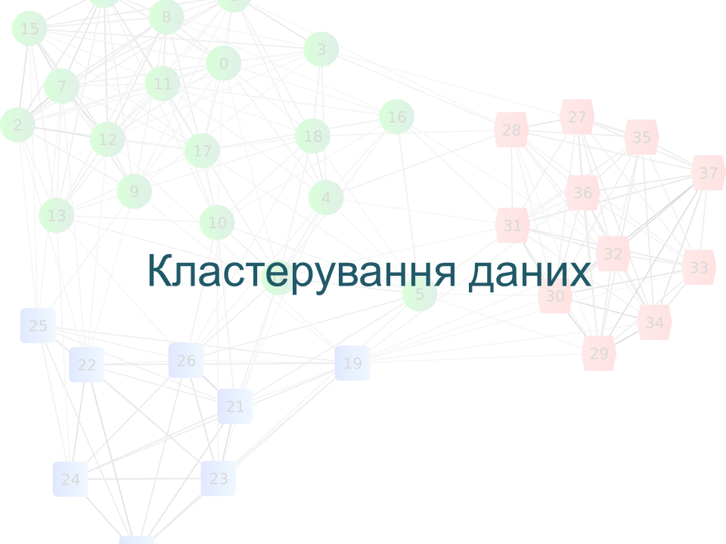

Slide 16
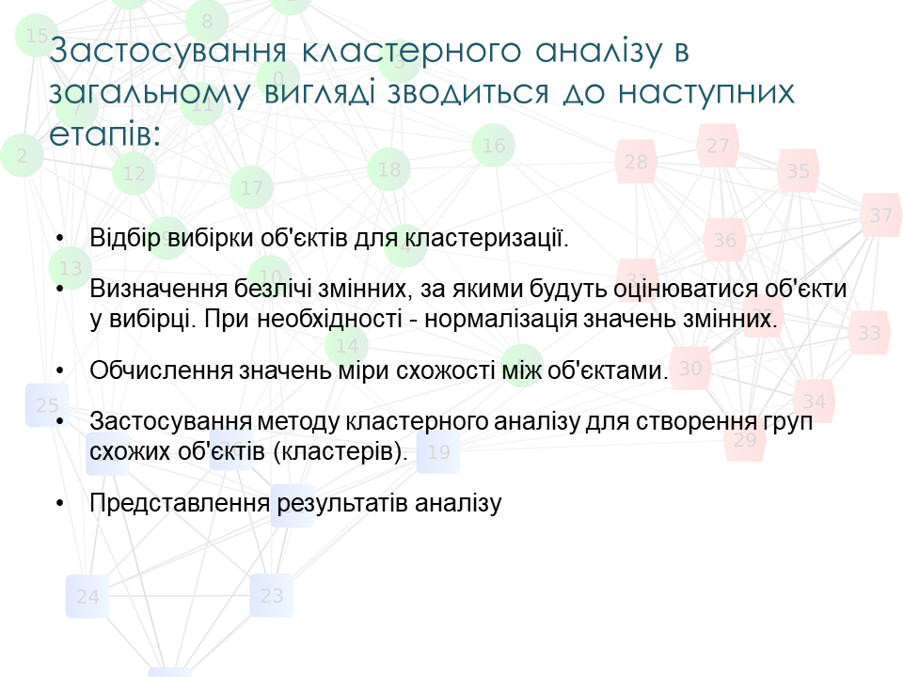

Slide 17
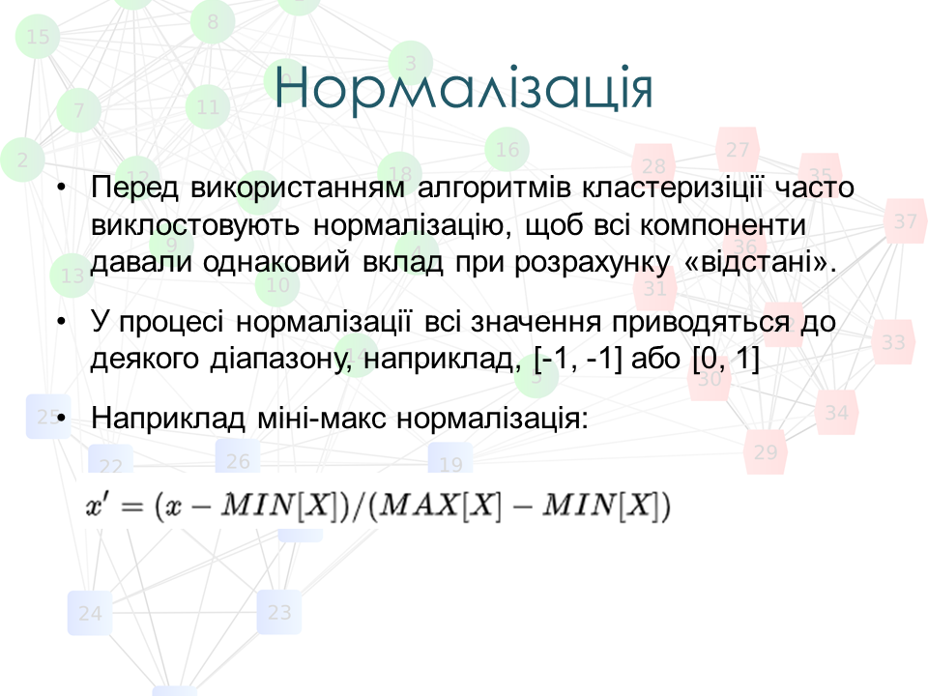

Slide 18
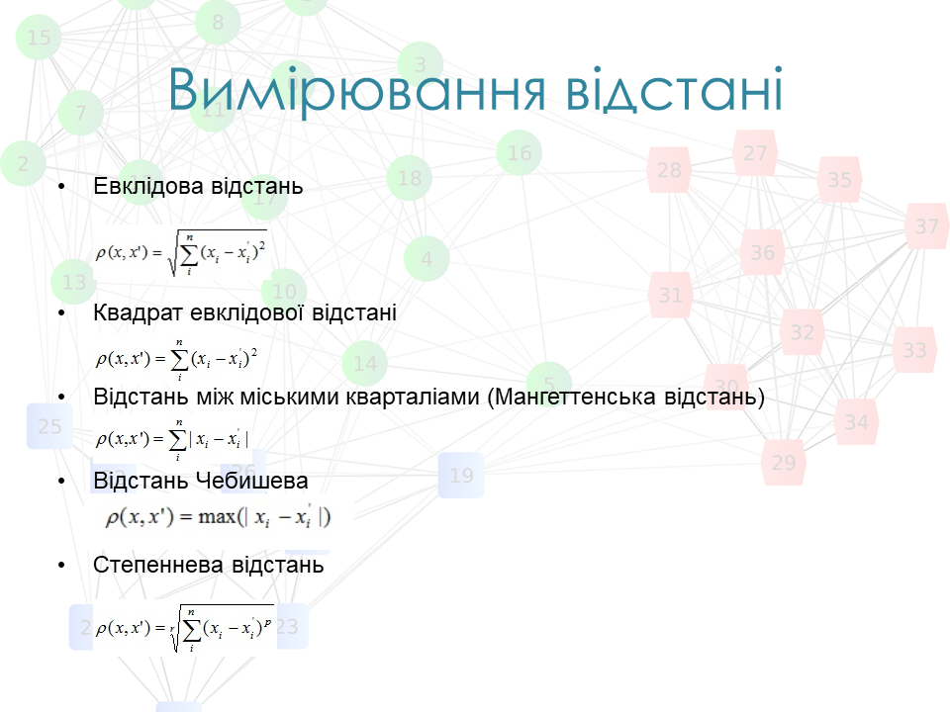

Slide 21
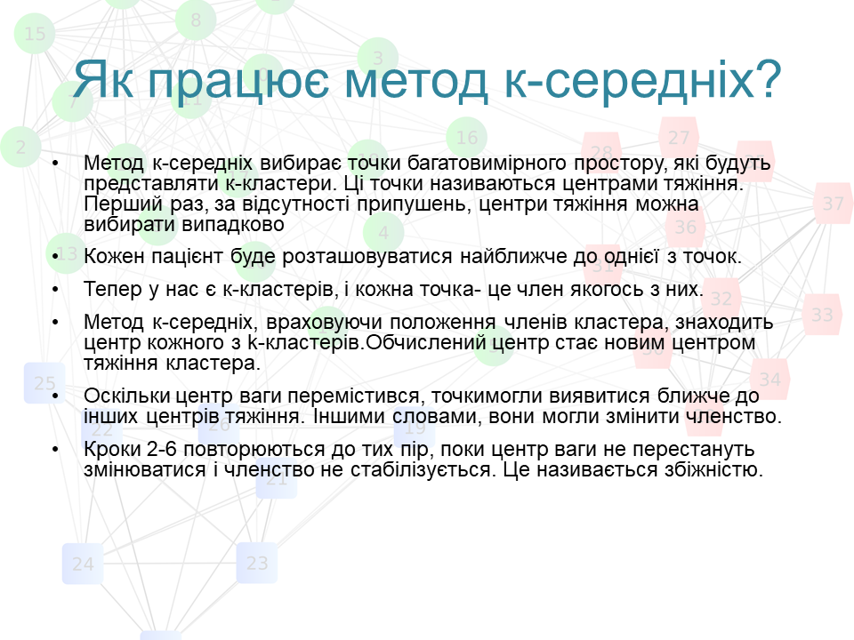

Slide 22
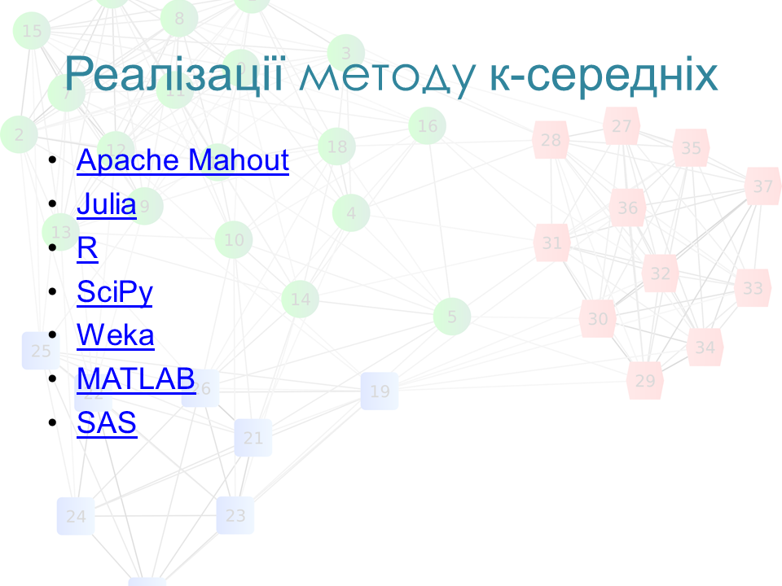

Slide 23
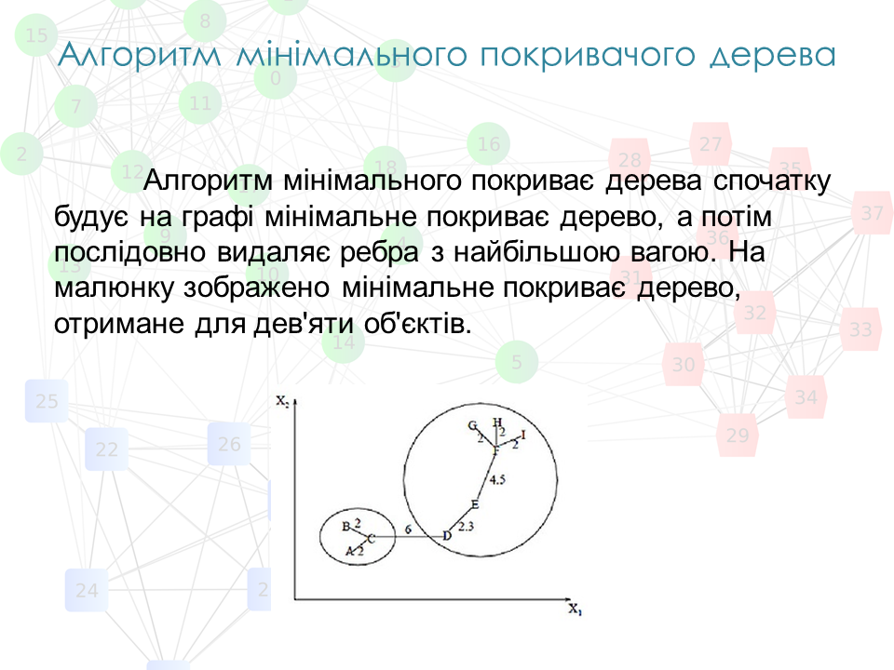

Slide 24
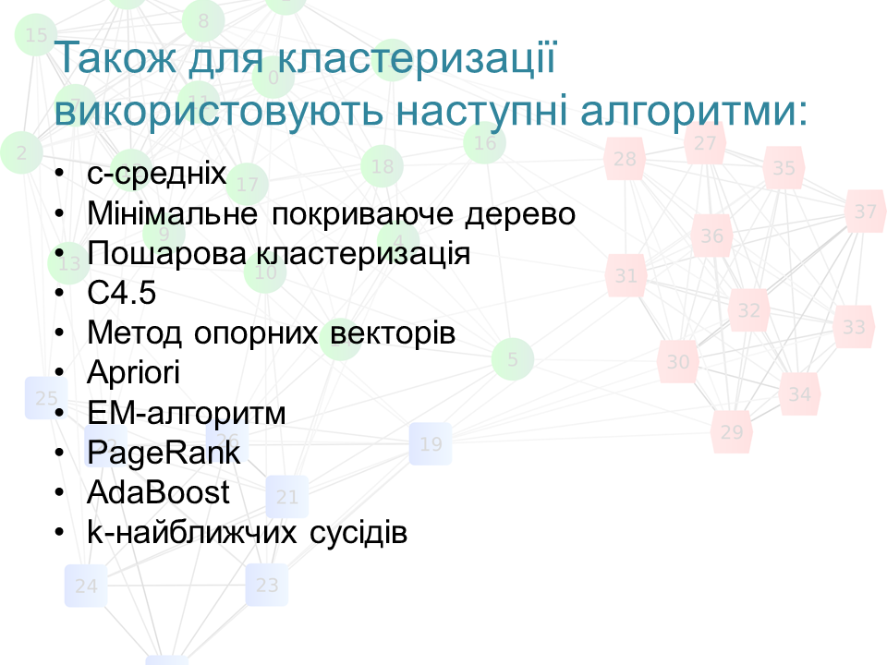

Slide 25
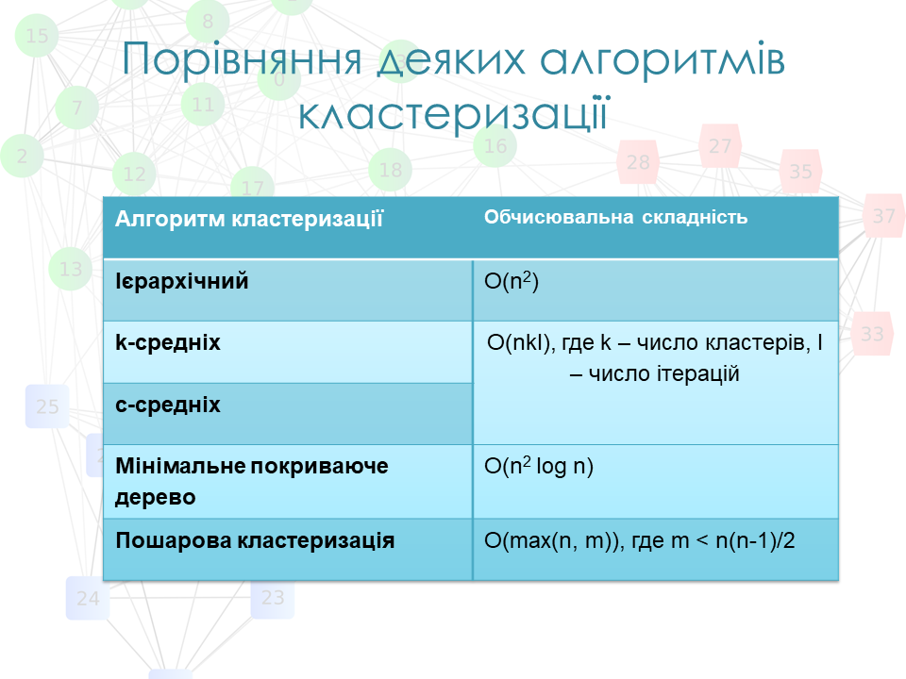

Slide 26
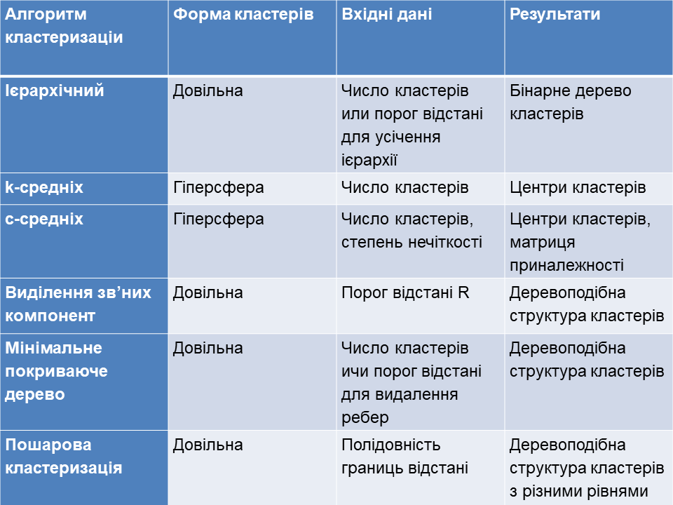

Slide 27
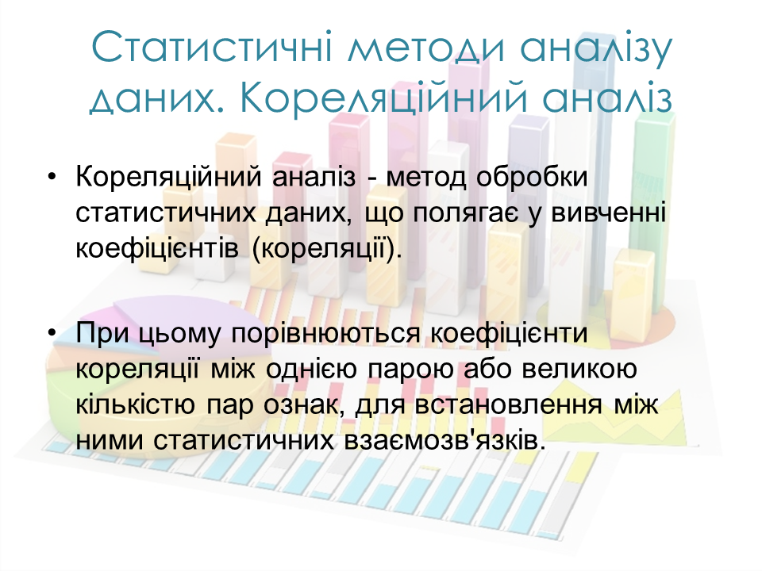

Slide 28
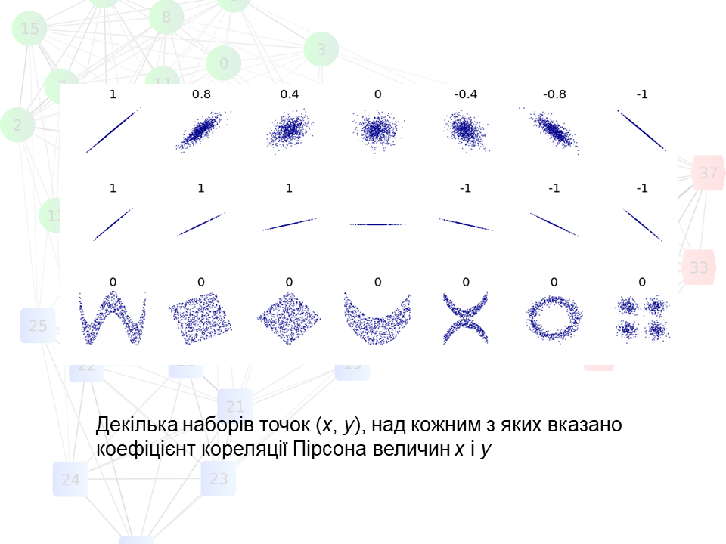

Slide 29
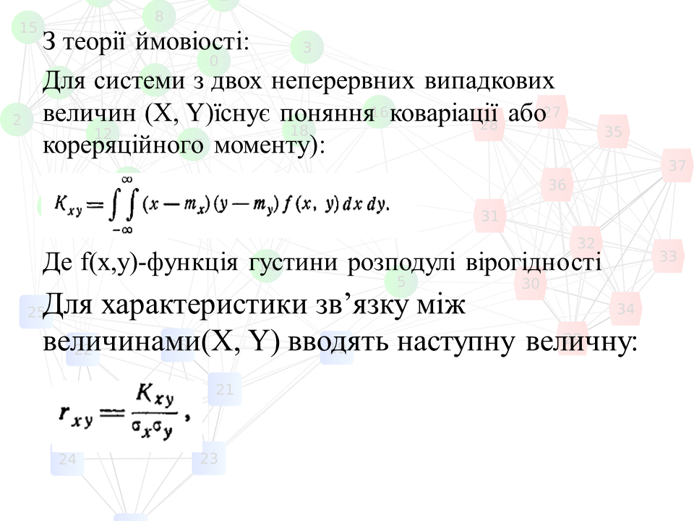

Slide 30
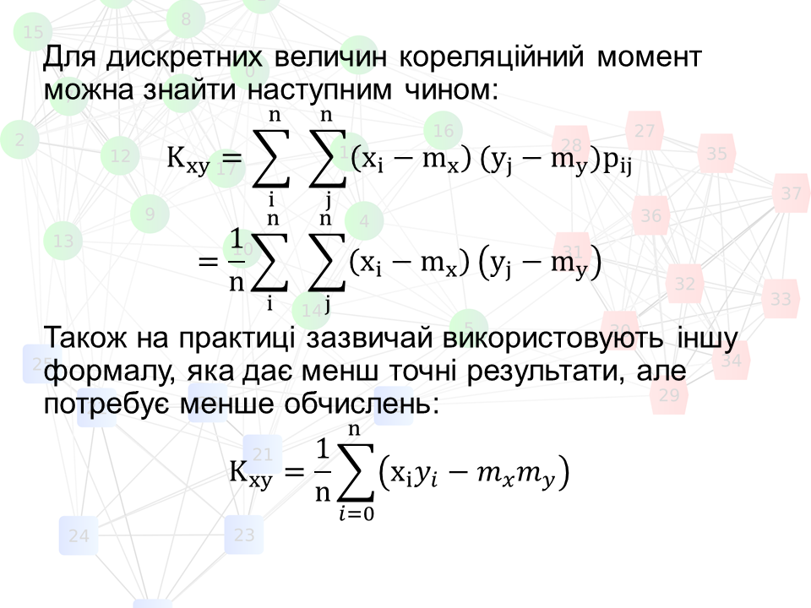

Slide 31
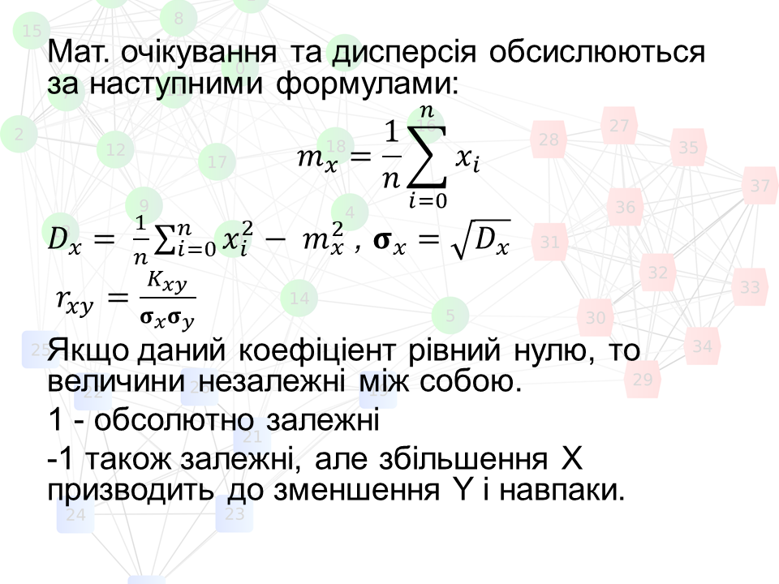

Slide 32
Data Mining
…практична перевірка теорії шести рукостискань

Slide 33
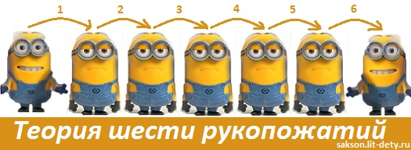
В чому полягає теорія шести рукостискань?
Кожна людина на Землі знайома з будь-якою іншою через ланцюжок з п’яти друзів, тобто, через шість рукостискань

Slide 34
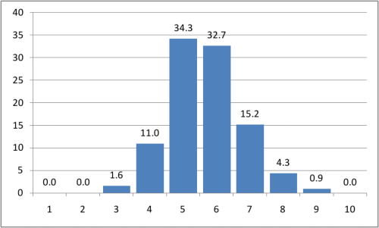
Результати проведеного дослідження
По осі Х - довжина найкоротшого ланцюжка друзів,
по осі Y - ймовірність її знайти

Slide 35
Посилання: habr.com/post/132558/

Slide 36
Data Mining
Інструменти

Slide 37
Python як основний “шахтарський” інструмент
опенсорсний
простий у використанні
велика спільнота
легко освоїти нові бібліотеки
код, зрозумілий навіть “нєпосвящонним”

Slide 38
Основні бібліотеки - “спорядження”
ScraPy - власне, сама кирка, приціл до неї та перемикач на режим “автомат”
Pandas - вагонетка
NumPy - все ще вагонетка
Matplotlib - каменерізний станок

Slide 39
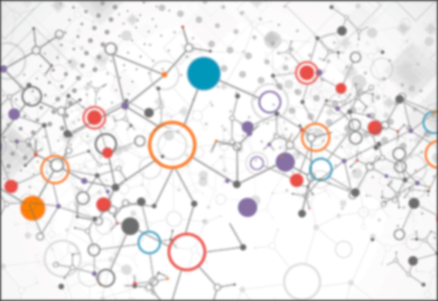
Виды интеллектуального анализа. Визуальный анализ

Slide 40
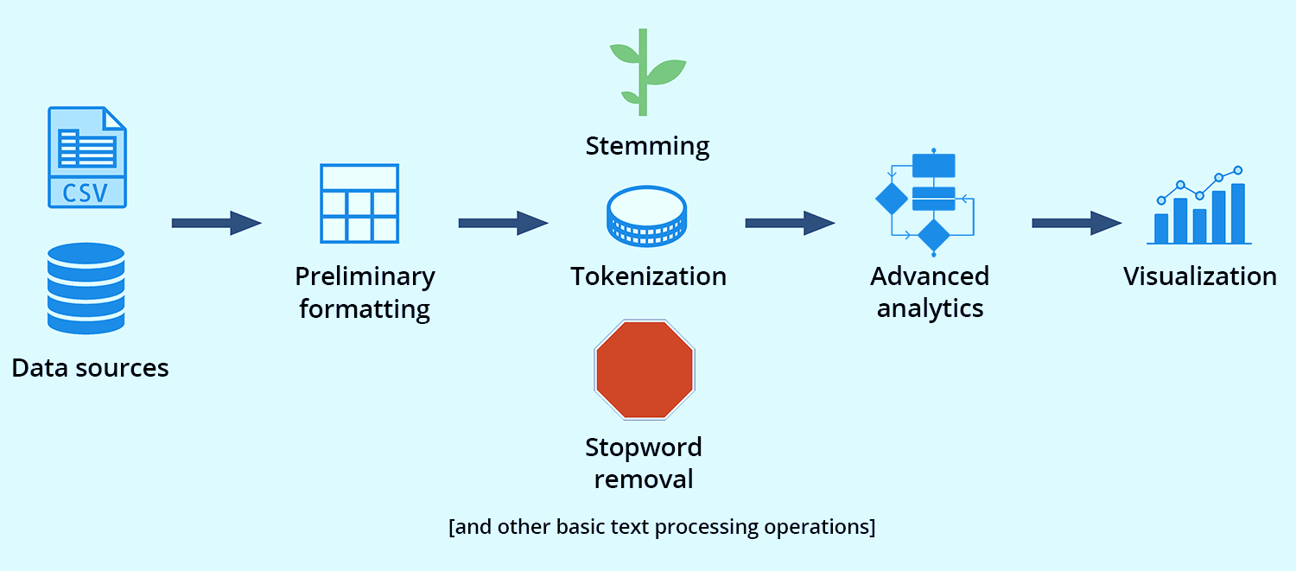
Text Mining

Slide 41
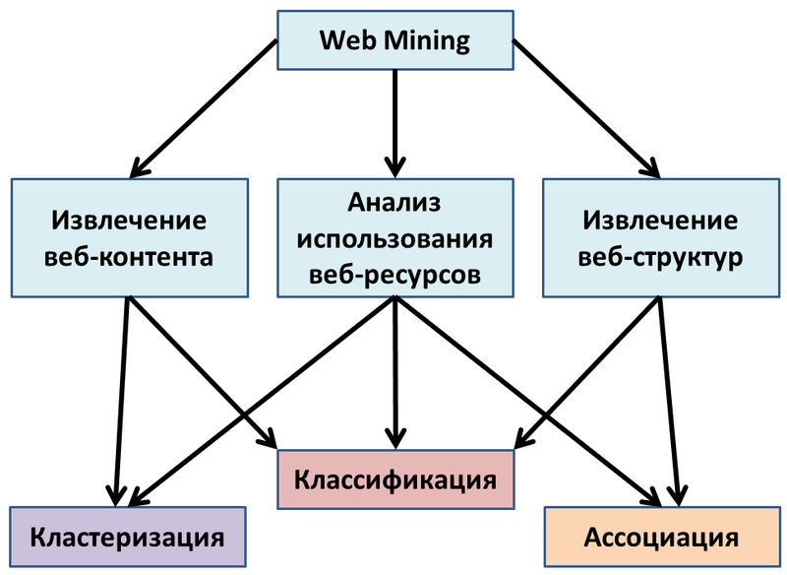

Slide 42
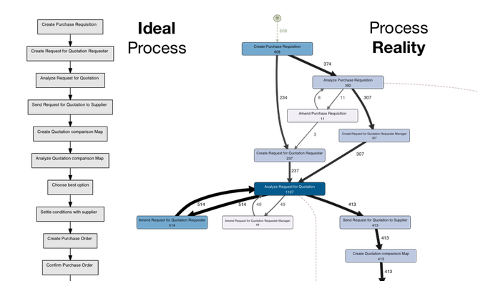
Process Mining

Slide 43

Visual Mining

Slide 44
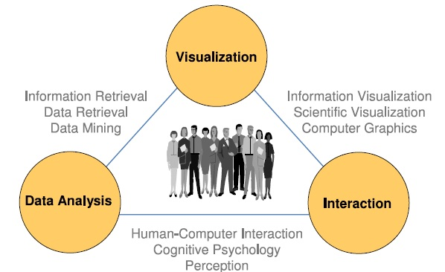
Визуальный анализ

Slide 45

Почему же всё-таки Visual Mining?
Преимущества:
Гибкость человеческого мышления;
Более развитый причинно-следственный анализ;
Обширная база знаний.
 | Data Mining | Visual Mining
Действенность | + | -
Качественная оценка | + | -
Гибкость | - | +
Вовлечение пользователя | - | +

Slide 46
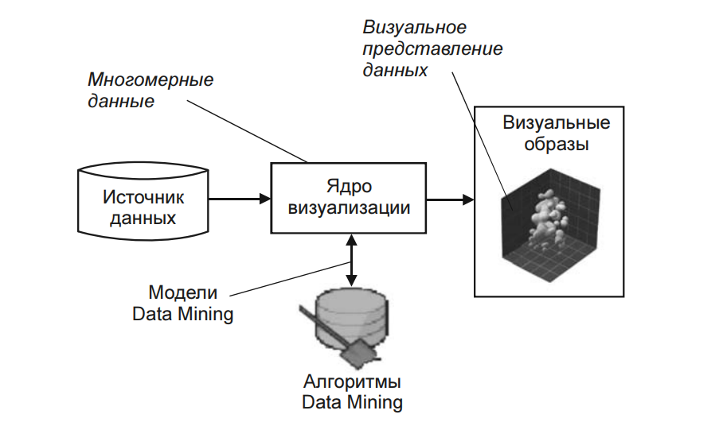
Методы визуального анализа

Slide 47
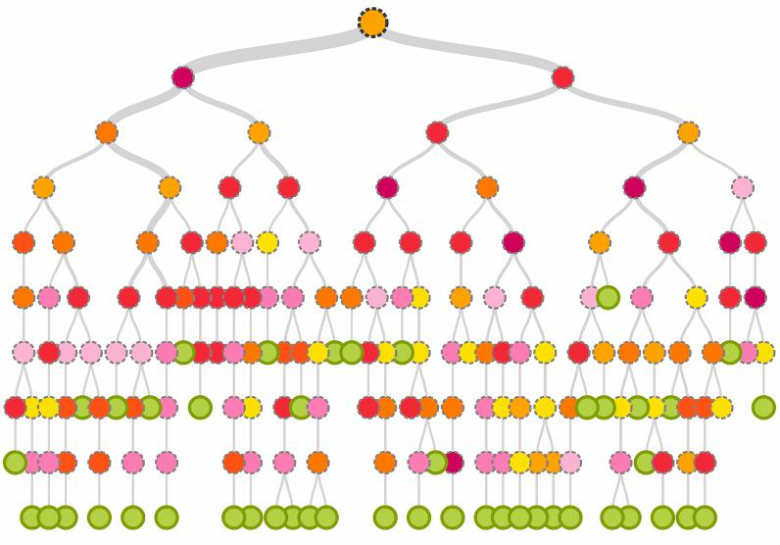

Slide 48
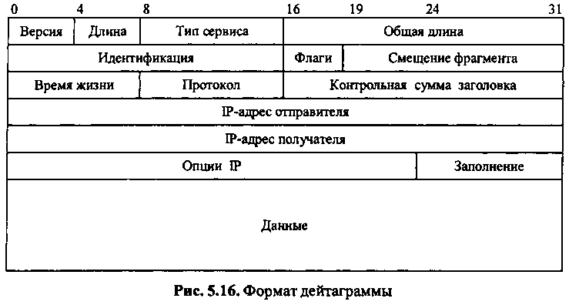

Slide 49
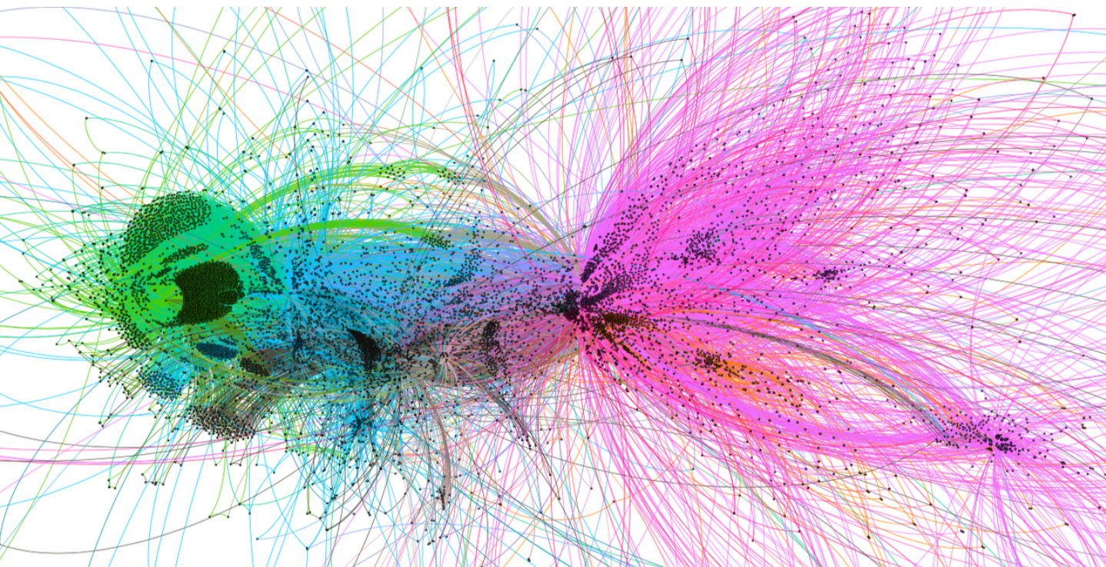

Slide 50
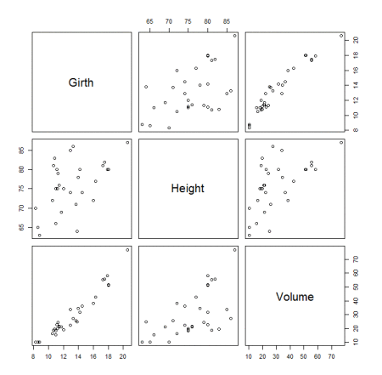
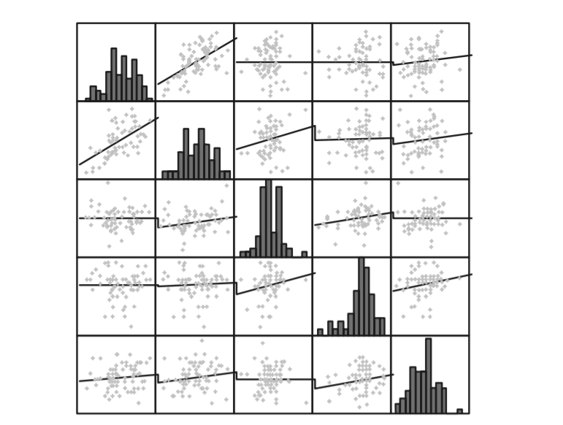

Slide 51
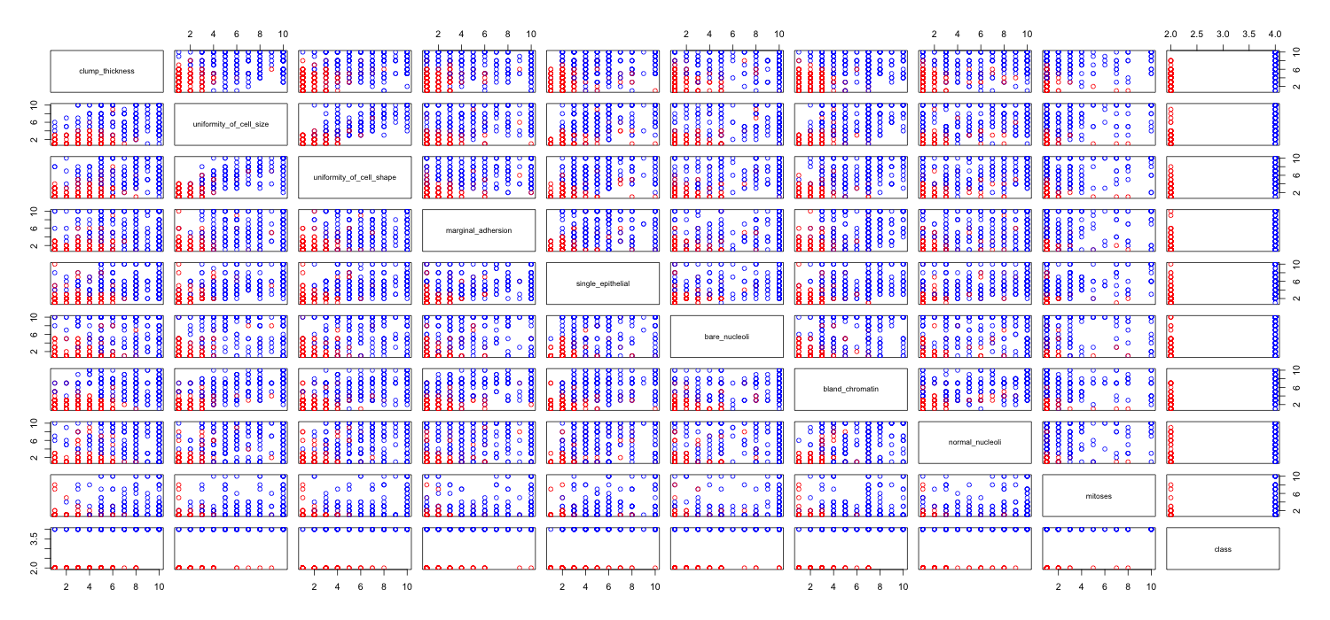

Slide 52
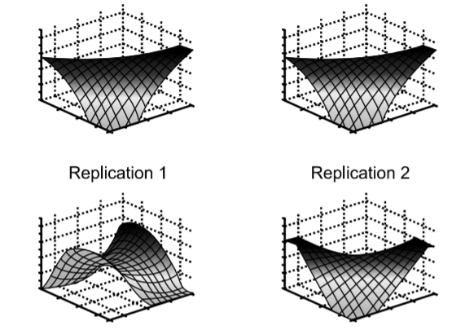
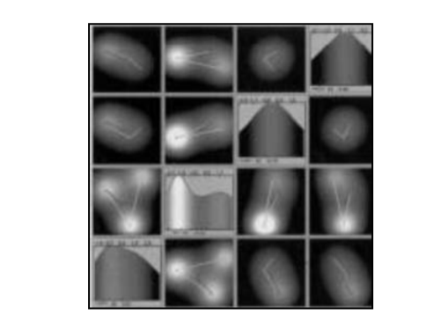

Slide 53
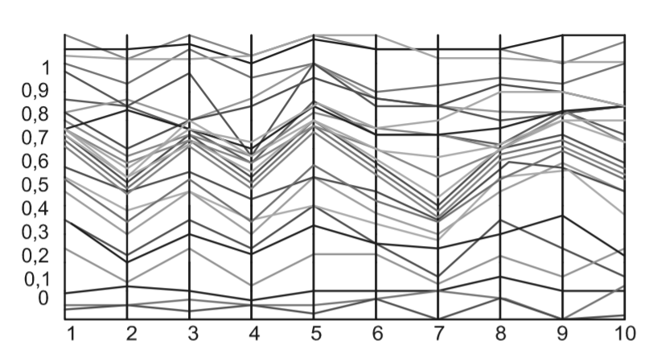

Slide 54
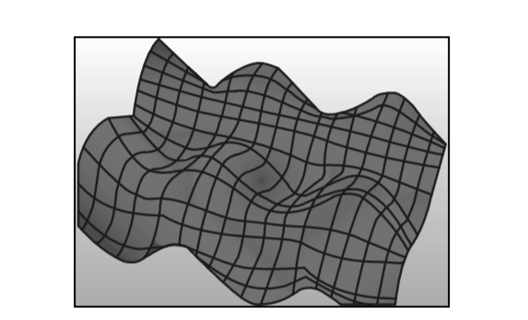


Slide 55


Slide 56


Slide 57
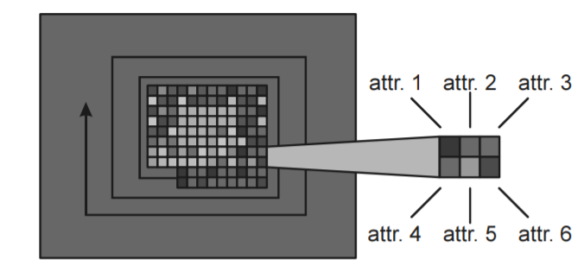
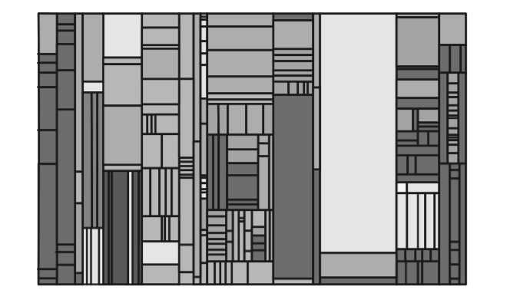
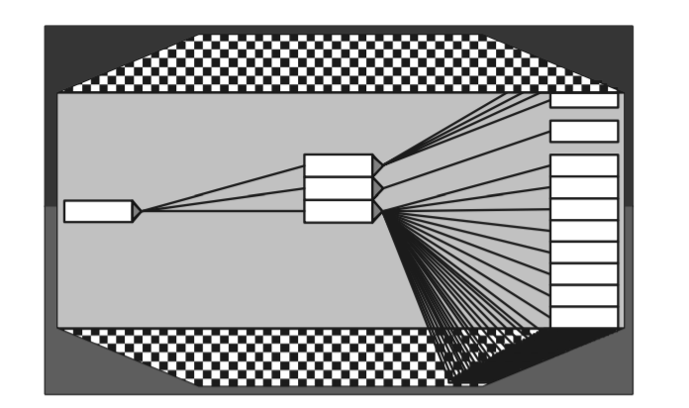

Slide 58

Технический анализ

Slide 59
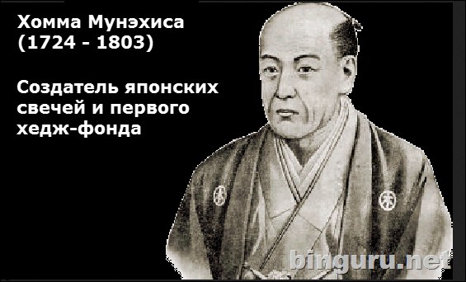

Slide 60
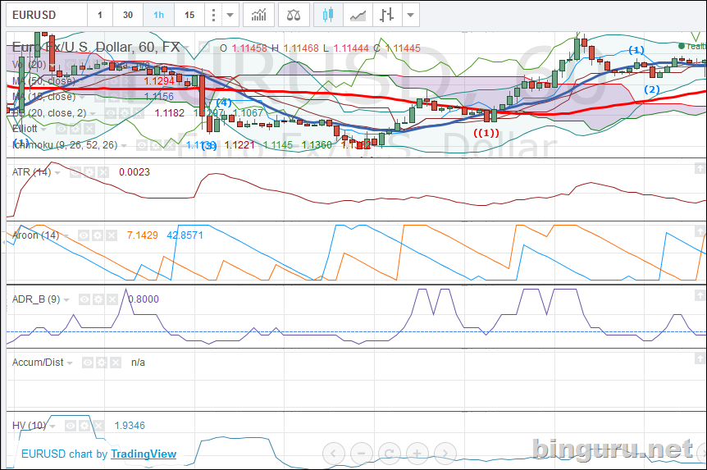

Slide 61
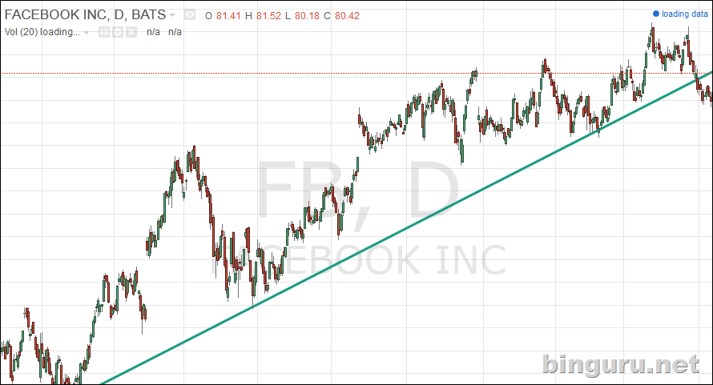

Slide 62
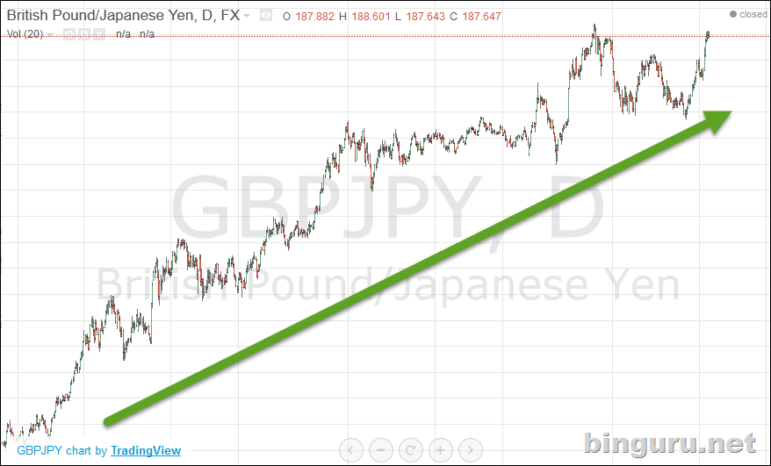

Slide 63
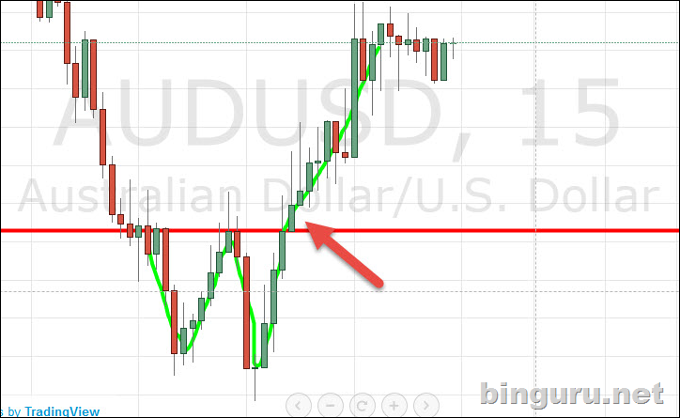

Slide 64
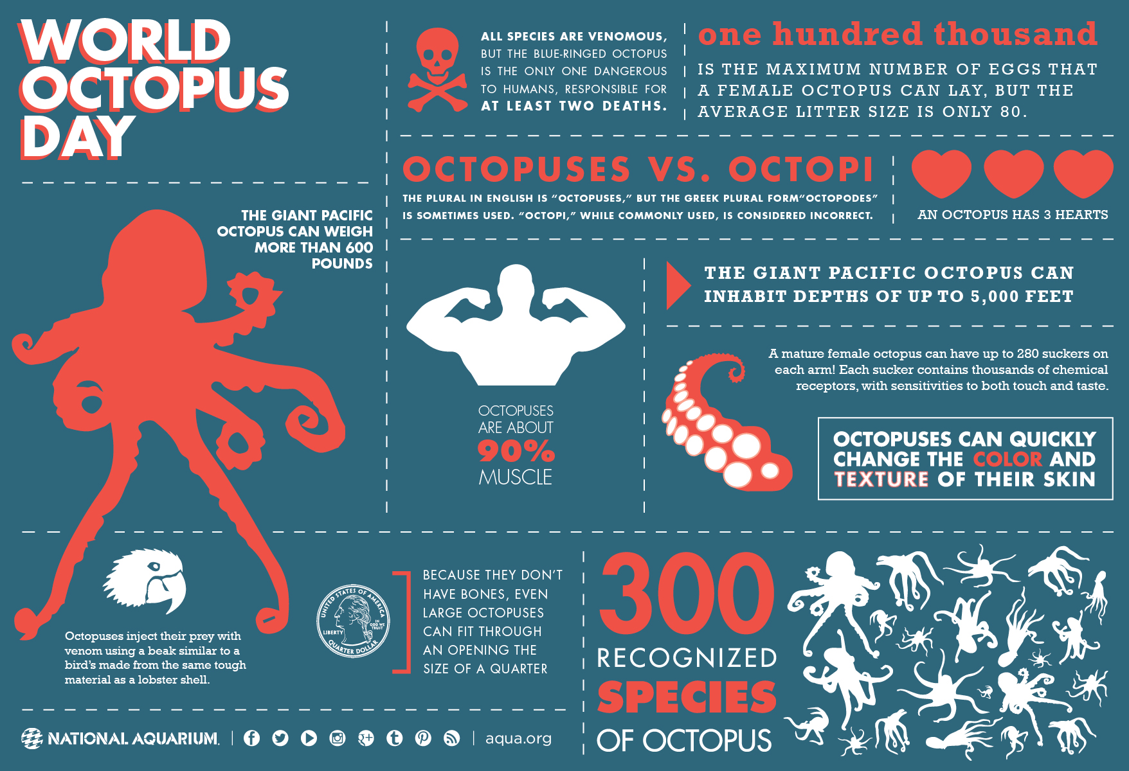

Slide 65
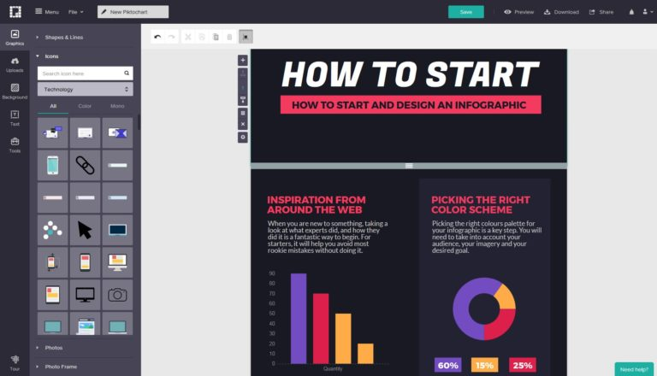

Slide 66


Slide 67


Slide 68


Slide 69


Slide 70


Slide 71


Slide 72


Slide 73
Источники
http://infographer.ru/tag/parallelnye-koordinaty/
http://kek.ksu.ru/eos/WM/AnalizDannyhIProcessov.pdf
https://habr.com/ru/company/ods/blog/323210/
https://ru.wikipedia.org/wiki/Интеллектуальный_анализ_текста
http://datareview.info/article/osnovnyie-tehnologii-text-mining/
https://binguru.net/

